Slide 1


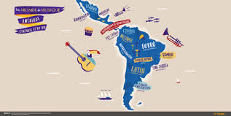
LA MUSICA LATINOAMERICANA
Maxime coumbaras 1ere 4

Slide 2

Definición
- el término musica latinoamericana comprende todos los ritmos y estilos musicales de america latine y el caribe.
-El termino se comenzo a utilizar en los EEUU a partir de los 50 para diferenciar la musica de origen afroamericano de la afro-latinoamericana

Slide 3

el orígen
La musica latinoamericana es una mezcla de 3 culturas española, africana y andina.
La llegada de los españoles y su mùsica marca el inicio de esta mùsica.
Los esclavos africanos adataron tambien sus estilos ritmicos a las canciones europeas (españoles)
Asi los ritmos africanos y la instrumentación indigena son parte importante de la mùsica latinoamericana

Slide 4
Los differente estilos de mùsica
- el reggaeton
- la cumbia
-la bachata
El tango
La samba y la bossa nova
La salsa
El merengue

Slide 5
Algunos ejemplos de instrumentos entre los differentes países de america latina :
El chichiguai
El afoxé
Los claves

